Slide 1
Twój Partner w transformacji energetycznej

Slide 2





O NAS
W RAMACH GRUPY SOLITAN TWORZYMY PEŁNY EKOSYSTEM DLA INWESTORA:
FAKTY:
> 100
zrealizowanych projektów
STARMONT ENERGY jest
generalnym wykonawcą systemów PV i BESS
w ramach Grupy SOLITAN
Hurtownia OZE
> 1900
klientów w Europie
Nasz zespół inżynierów
z certyﬁkatami MV/HV i TUV
EPC PV i BESS
siedziba we Włocławku
Nasz zespół posiada wieloletnie doświadczenie w realizacji inwestycji energetycznych.
Prowadzimy inwestora przez cały proces – od zakupu spółki projektowej po przyłączenie
i integrację z systemem operatora.
Projekty RTB
Naszą misją jest dostarczanie kompleksowych systemów PV oraz BESS, które stają się aktywami ﬁnansowymi generującymi zyski.

Slide 3
AKTUALNA SYTUACJA NA RYNKU ENERGII
Dynamiczny rozwój OZE stawia przed rynkiem zupełnie nowe wyzwania:
destabilizacja systemu elektroenerge- tycznego
wygaszanie bloków węglowych i szybki rozwój OZE
potrzeba niezależności energetycznej
rosnące zużycie energii w Polsce
rozwój data center i elektromobilności
konieczność stabilizacji częstotliwości
i bezpieczeństwa energetycznego.
Dlatego właśnie teraz jest najlepszy moment na inwestycje w instalacje wytwórcze i magazyny energii
– to nie tylko technologia, ale przede wszystkim stabilne aktywo ﬁnansowe.

Slide 4


KLUCZOWE ELEMENTY TRANSFORMACJI ENERGETYCZNEJ
Dynamiczny rozwój OZE przedefiniowuje potrzeby rynku, tworząc zapotrzebowanie na nowoczesne rozwiązania energetyczne:
fotowoltaika – źródło stabilnej, zielonej energii dla firm
Pompy ciepła – nowoczesne, zeroemisyjne systemy ogrzewania
magazyny energii – pozwalają bilansować produkcję i zużycie oraz korzystać z cen energii w okresach niskiego popytu
ładowarki do pojazdów elektrycznych- wspierają rozwój e-mobilności i flot niskoemisyjnych
inteligentne liczniki – umożliwiają precyzyjny pomiar i zarządzanie energią w czasie rzeczywistym
systemy zarządzania energią (EMS) – integrują OZE, magazyny i odbiory, optymalizując pracę całego systemu
STARMONT ENERGY to kompleksowy partner w transformacji energetycznej biznesu tam, gdzie zielona energia staje się stabilnym i przewidywalnym aktywem finansowym, realnie obniżającym koszty energii.

Slide 5

PROCES ZIELONEJ TRANSFORMACJI
1.
2.
Prowadzimy inwestora krok po kroku:
Audyt energetyczny wykonany przez wyspecjalizowanego inżyniera.
Opracowanie koncepcji transformacji energetycznej wraz z prognozą redukcji kosztów
3.
4.
Podpisanie umowy „Projektuj i Buduj” (Design & Build)
Rozwój projektu, dostawy materiałów oraz realizacja inwestycji.
5.
6.
Integracja z systemem operatora sieci energetycznej
Eksploatacja i utrzymanie (O&M)

Slide 6
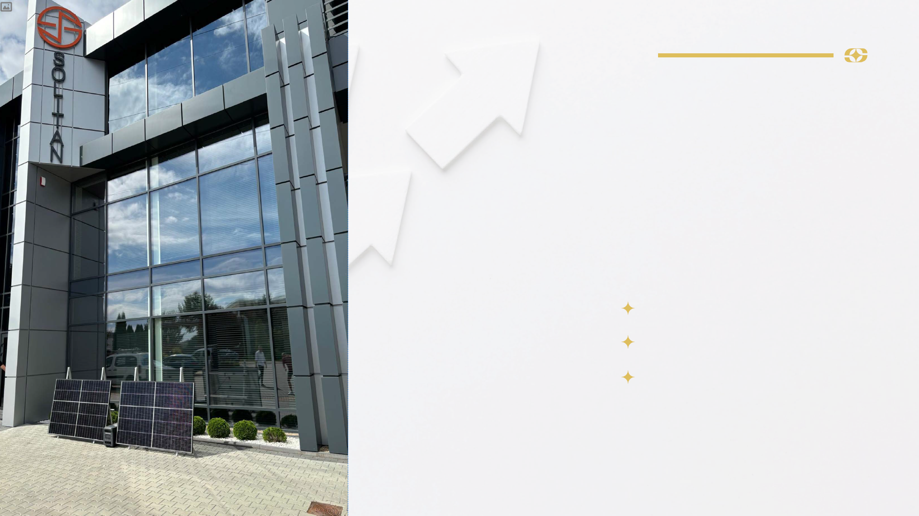
W naszej siedzibie nieustannie testujemy nowe technologie i tworzymy własne, niezależne opinie na temat najnowszych rozwiązań w OZE.
Dziś wierzymy w rozwiązania hybrydowe, które:
zwiększają elastyczność systemu;
dywersyfikują źródła przychodów;
są zgodne ze strategią transformacji energetycznej Polski oraz Unii Europejskiej.

Slide 7
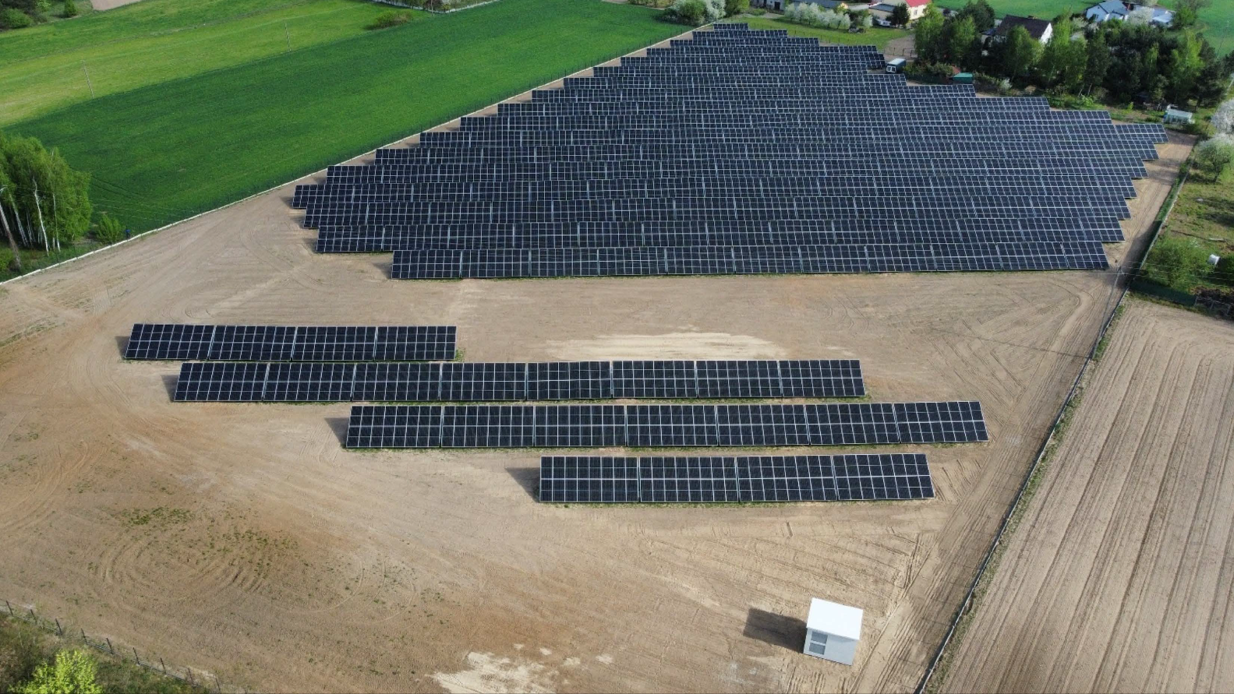
Inwestycja fotowoltaiczna o mocy 1,8 MW przy zakładzie produkcyjnym w Chodczu, woj. kujawsko-pomorskie, Polska.

Slide 8
Analiza zużycia energii oraz odpowiednie planowanie pozwoliły osiągnąć efekty:
INWESTYCJA FOTOWOLTAICZNA 1,8 MW W CHODCZU
Instalacja PV wyprodukowała w ciągu roku 2297 MWh
Zużycie energii z instalacji PV wyniosło 90,3%
Roczne zużycie energii w zakładzie spadło o 2137 MWh
Oszczędności w ciągu roku wyniosły 1 165 024 PLN
Zwrot z inwestycji nastąpi w ciągu 2 lat i 6 miesięcy
Odpowiednio dobrana i zaplanowana instalacja PV pozwala na realne oszczędności i szybki zwrot. Obecnie realizujemy 2 etap inwestycji w Chodczu – 2 MW PV i Magazyn Energii o pojemności 6 MWh.

Slide 9
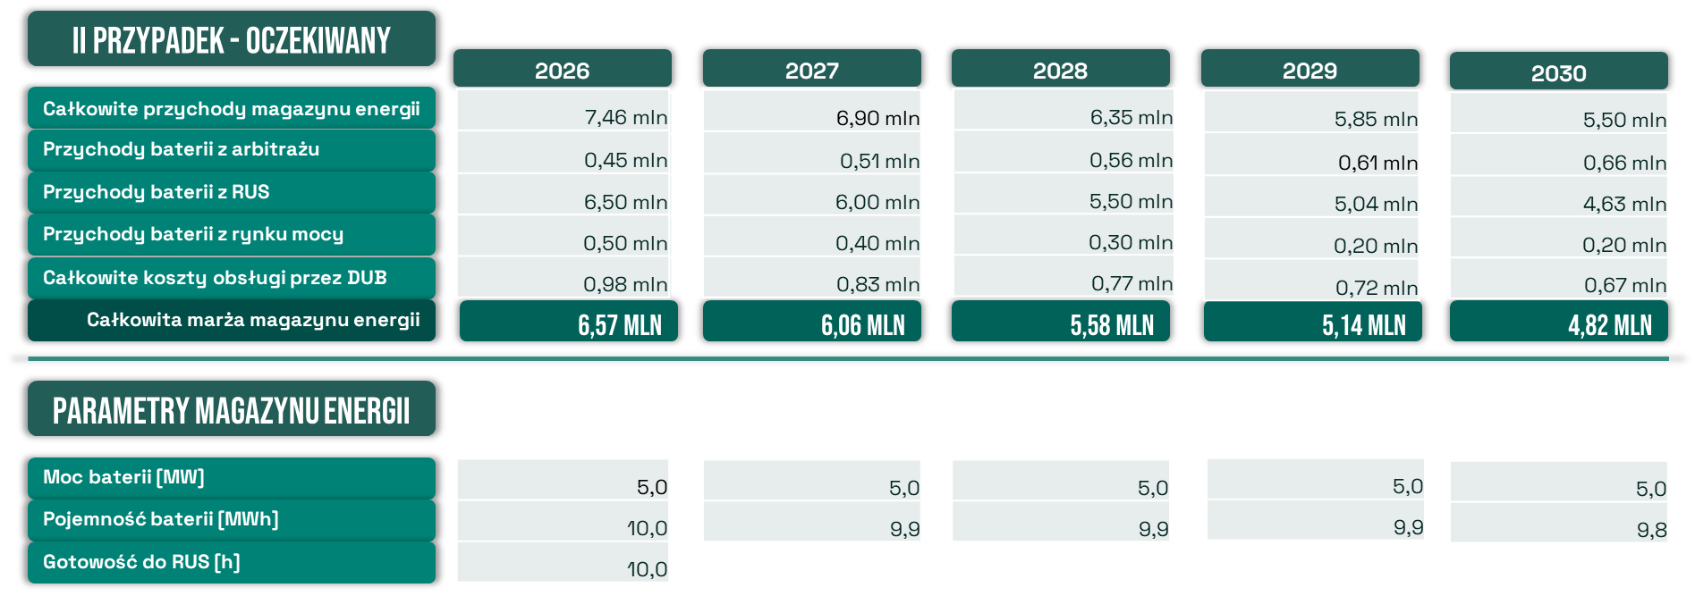
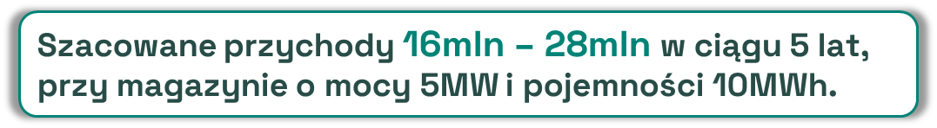
SIECIOWY MAGAZYN ENERGII – NOWOCZESNE AKTYWO INWESTYCYJNE

Slide 10

DLACZEGO INWESTORZY
WYBIERAJĄ STARMONT?
Doświadczenie międzynarodowe – projekty w Polsce, Niemczech, Włoszech, na Ukrainie.
Generalny wykonawca
pełna odpowiedzialność za proces inwestycji (od projektu po integrację z siecią).
Stabilne przychody
know-how w usługach systemowych i współpraca z agregatorami.
Partnerzy technologiczni
sprawdzone rozwiązania i certyﬁkowani producenci.

Slide 11

STARMONT ENERGY – TWÓJ PARTNEJ W TRANSFORMACJI ENERGETYCZNEJ
Setki firm zaufało STARMONT i już dziś korzysta z nowoczesnych i bezpiecznych systemów optymalizujących zużycie energii. Zaplanuj z nami swoją transformacje energetyczną.
Bezpieczeństwo
Partnerstwo
sprawdzone technologie i certyﬁkowani partnerzy.
pełne wsparcie
i doradztwo dla inwestora.
Zyskowność
Kompleksowość
inwestycje, które od pierwszego dnia generują zyski.
odpowiedzialność za całość procesu inwestycyjnego.
Zapraszamy do kontaktu:
Telefon: 607 167 186
E-mail: biuro@starmontenergy.pl

